Slide 1
Historische Entwicklung relationaler DBMS

Slide 2
Grundlagen des relationalen Modells
Seien D₁, D₂, ..., D_{n} Domänen (~Wertebereiche)
Relation: R ⊆ D₁ x ... x D_{n}
Bsp.: Telefonbuch ⊆ string x string x integer
Tupel: t ∈ R
Bsp.: t = („Mickey Mouse“, „Main Street“, 4711)
Schema: legt die Struktur der gespeicherten Daten fest
Bsp.:
Telefonbuch: {[Name: string, Adresse: string, Telefon#:integer]}

Slide 3
Telefonbuch
Name | Straße | Telefon#
Mickey Mouse | Main Street | 4711
Minnie Mouse | Broadway | 94725
Donald Duck | Broadway | 95672
... | ... | ...
Ausprägung: der aktuelle Zustand der Datenbasis
Schlüssel: minimale Menge von Attributen, deren Werte ein Tupel eindeutig identifizieren
Primärschlüssel: wird unterstrichen
  Einer der Schlüsselkandidaten wird als Primärschlüssel ausgewählt
  Hat eine besondere Bedeutung bei der Referenzierung von Tupeln

Slide 4
voraussetzen
Uni-Schema in ER
Nach-
folger
VorlNr
MatrNr
Vorgänger
N
M
hören
SWS
Name
Studenten
Vorlesungen
N
M
N
N
Semester
M
Titel
prüfen
lesen
Note
PersNr
1
1
Rang
arbeitenFür
Name
Assistenten
Professoren
N
1
Raum
Fachgebiet
PersNr
Name

Slide 5
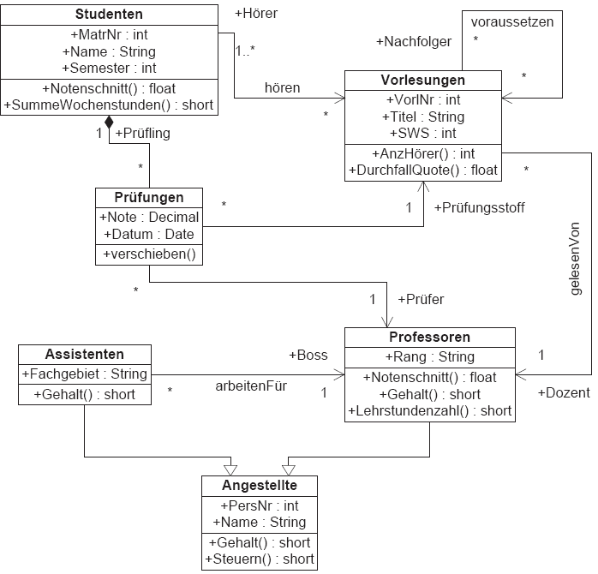
Uni-Schema in UML

Slide 6
Uni-Schema in UML -- Schlüssel

Slide 7
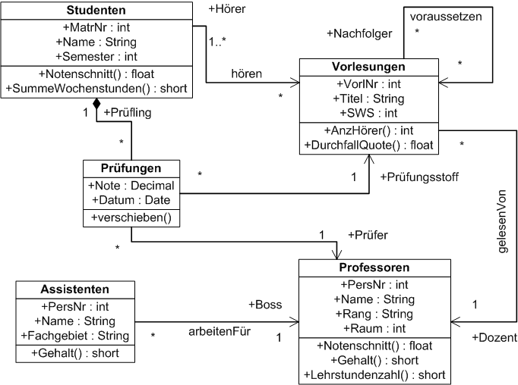

Slide 8
Relationale Darstellung von Objekttypen
Studenten: {[MatrNr:integer, Name: string, Semester: integer]}
Vorlesungen: {[VorlNr:integer, Titel: string, SWS: integer]}
Professoren: {[PersNr:integer, Name: string, Rang: string, Raum: integer]}
Assistenten: {[PersNr:integer, Name: string, Fachgebiet: string]}

Slide 9
Relationale Darstellung von Assoziationen
E1
E2
A11
A12
…
A1k1
B1
…
Bn
A21
A22
…
A2k2
C1
…
Cn
R
…
…
R:{[
]}

Slide 10
Beziehungen unseres Beispiel-Schemas
Vorlesungen
Studenten
(1,*) hören (0,*)
VorlNr
Titel
SWS
MatrNr
Name
Semester
many-to-many, N:M
…
…
hören : {[MatrNr: integer, VorlNr: integer]}
lesen : {[PersNr: integer, VorlNr: integer]}
arbeitenFür : {[AssistentenPersNr: integer, ProfPersNr: integer]}
voraussetzen : {[Vorgänger: integer, Nachfolger: integer]}
prüfen : {[MatrNr: integer, VorlNr: integer, PersNr: integer,
Note: decimal]}

Slide 11
Beziehungen unseres Beispiel-Schemas
Vorlesungen
Professoren
(1,1) lesen (0,*)
VorlNr
Titel
SWS
PersNr
Name
Rang
one-to-many, 1:N
…
…
hören : {[MatrNr: integer, VorlNr: integer]}
lesen : {[PersNr: integer, VorlNr: integer]}
arbeitenFür : {[AssistentenPersNr: integer, ProfPersNr: integer]}
voraussetzen : {[Vorgänger: integer, Nachfolger: integer]}
prüfen : {[MatrNr: integer, VorlNr: integer, PersNr: integer,
Note: decimal]}

Slide 12
Schlüssel der Relationen
hören : {[MatrNr: integer, VorlNr: integer]}
lesen : {[PersNr: integer, VorlNr: integer]}
arbeitenFür : {[AssistentenPersNr: integer, ProfPersNr: integer]}
voraussetzen : {[Vorgänger: integer, Nachfolger: integer]}
prüfen : {[MatrNr: integer, VorlNr: integer, PersNr: integer,
Note: decimal]}

Slide 13
Ausprägung der Beziehung hören
hören
MatrNr | VorlNr
26120 | 5001
27550 | 5001
27550 | 4052
28106 | 5041
28106 | 5052
28106 | 5216
28106 | 5259
29120 | 5001
29120 | 5041
29120 | 5049
29555 | 5022
25403 | 5022
29555 | 5001
Vorlesungen
VorlNr | ...
5001 | ...
4052 | ...
... | ...
Studenten
MatrNr | ...
26120 | ...
27550 | ...
... | ...
N
M
hören
Studenten
Vorlesungen

Slide 14
Verfeinerung des relationalen Schemas
lesen
Professoren
N
Vorlesungen
1
1:N-Beziehung
Initial-Entwurf
  Vorlesungen : {[VorlNr, Titel, SWS]}
  Professoren : {[PersNr, Name, Rang, Raum]}
  lesen: {[VorlNr, PersNr]}

Slide 15
Verfeinerung des relationalen Schemas
1:N-Beziehung
Initial-Entwurf
Vorlesungen : {[VorlNr, Titel, SWS]}
Professoren : {[PersNr, Name, Rang, Raum]}
lesen: {[VorlNr, PersNr]}
Verfeinerung durch Zusammenfassung
Vorlesungen : {[VorlNr, Titel, SWS, gelesenVon]}
Professoren : {[PersNr, Name, Rang, Raum]}
Regel
Relationen mit gleichem Schlüssel kann man zusammenfassen
aber nur diese und keine anderen!

Slide 16
Ausprägung von Professoren und Vorlesung
Vorlesungen
VorlNr | Titel | SWS | Gelesen Von
5001 | Grundzüge | 4 | 2137
5041 | Ethik | 4 | 2125
5043 | Erkenntnistheorie | 3 | 2126
5049 | Mäeutik | 2 | 2125
4052 | Logik | 4 | 2125
5052 | Wissenschaftstheorie | 3 | 2126
5216 | Bioethik | 2 | 2126
5259 | Der Wiener Kreis | 2 | 2133
5022 | Glaube und Wissen | 2 | 2134
4630 | Die 3 Kritiken | 4 | 2137
Professoren
PersNr | Name | Rang | Raum
2125 | Sokrates | C4 | 226
2126 | Russel | C4 | 232
2127 | Kopernikus | C3 | 310
2133 | Popper | C3 | 52
2134 | Augustinus | C3 | 309
2136 | Curie | C4 | 36
2137 | Kant | C4 | 7
lesen
Professoren
N
Vorlesungen
1

Slide 17
Vorsicht: So geht es NICHT
Vorlesungen
VorlNr | Titel | SWS
5001 | Grundzüge | 4
5041 | Ethik | 4
5043 | Erkenntnistheorie | 3
5049 | Mäeutik | 2
4052 | Logik | 4
5052 | Wissenschaftstheorie | 3
5216 | Bioethik | 2
5259 | Der Wiener Kreis | 2
5022 | Glaube und Wissen | 2
4630 | Die 3 Kritiken | 4
Professoren
PersNr | Name | Rang | Raum | liest
2125 | Sokrates | C4 | 226 | 5041
2125 | Sokrates | C4 | 226 | 5049
2125 | Sokrates | C4 | 226 | 4052
... | ... | ... | ... | ...
2134 | Augustinus | C3 | 309 | 5022
2136 | Curie | C4 | 36 | ??
lesen
Professoren
N
Vorlesungen
1

Slide 18
Vorsicht: So geht es NICHT:
Folgen➔Anomalien
Vorlesungen
VorlNr | Titel | SWS
5001 | Grundzüge | 4
5041 | Ethik | 4
5043 | Erkenntnistheorie | 3
5049 | Mäeutik | 2
4052 | Logik | 4
5052 | Wissenschaftstheorie | 3
5216 | Bioethik | 2
5259 | Der Wiener Kreis | 2
5022 | Glaube und Wissen | 2
4630 | Die 3 Kritiken | 4
Professoren
PersNr | Name | Rang | Raum | liest
2125 | Sokrates | C4 | 226 | 5041
2125 | Sokrates | C4 | 226 | 5049
2125 | Sokrates | C4 | 226 | 4052
... | ... | ... | ... | ...
2134 | Augustinus | C3 | 309 | 5022
2136 | Curie | C4 | 36 | ??
Update-Anomalie: Was passiert wenn Sokrates umzieht
Lösch-Anomalie: Was passiert wenn „Glaube und Wissen“ wegfällt
Einfügeanomalie: Curie ist neu und liest noch keine Vorlesungen

Slide 19
Die relationale Uni-DB
Professoren
PersNr | Name | Rang | Raum
2125 | Sokrates | C4 | 226
2126 | Russel | C4 | 232
2127 | Kopernikus | C3 | 310
2133 | Popper | C3 | 52
2134 | Augustinus | C3 | 309
2136 | Curie | C4 | 36
2137 | Kant | C4 | 7
Studenten
MatrNr | Name | Semester
24002 | Xenokrates | 18
25403 | Jonas | 12
26120 | Fichte | 10
26830 | Aristoxenos | 8
27550 | Schopenhauer | 6
28106 | Carnap | 3
29120 | Theophrastos | 2
29555 | Feuerbach | 2
Vorlesungen
VorlNr | Titel | SWS | gelesen von
5001 | Grundzüge | 4 | 2137
5041 | Ethik | 4 | 2125
5043 | Erkenntnistheorie | 3 | 2126
5049 | Mäeutik | 2 | 2125
4052 | Logik | 4 | 2125
5052 | Wissenschaftstheorie | 3 | 2126
5216 | Bioethik | 2 | 2126
5259 | Der Wiener Kreis | 2 | 2133
5022 | Glaube und Wissen | 2 | 2134
4630 | Die 3 Kritiken | 4 | 2137
voraussetzen
Vorgänger | Nachfolger
5001 | 5041
5001 | 5043
5001 | 5049
5041 | 5216
5043 | 5052
5041 | 5052
5052 | 5259
hören
MatrNr | VorlNr
26120 | 5001
27550 | 5001
27550 | 4052
28106 | 5041
28106 | 5052
28106 | 5216
28106 | 5259
29120 | 5001
29120 | 5041
29120 | 5049
29555 | 5022
25403 | 5022
Assistenten
PerslNr | Name | Fachgebiet | Boss
3002 | Platon | Ideenlehre | 2125
3003 | Aristoteles | Syllogistik | 2125
3004 | Wittgenstein | Sprachtheorie | 2126
3005 | Rhetikus | Planetenbewegung | 2127
3006 | Newton | Keplersche Gesetze | 2127
3007 | Spinoza | Gott und Natur | 2126
prüfen
MatrNr | VorlNr | PersNr | Note
28106 | 5001 | 2126 | 1
25403 | 5041 | 2125 | 2
27550 | 4630 | 2137 | 2

Slide 20
Professoren
PersNr | Name | Rang | Raum
2125 | Sokrates | C4 | 226
2126 | Russel | C4 | 232
2127 | Kopernikus | C3 | 310
2133 | Popper | C3 | 52
2134 | Augustinus | C3 | 309
2136 | Curie | C4 | 36
2137 | Kant | C4 | 7
Studenten
MatrNr | Name | Semester
24002 | Xenokrates | 18
25403 | Jonas | 12
26120 | Fichte | 10
26830 | Aristoxenos | 8
27550 | Schopenhauer | 6
28106 | Carnap | 3
29120 | Theophrastos | 2
29555 | Feuerbach | 2
Vorlesungen
VorlNr | Titel | SWS | gelesenVon
5001 | Grundzüge | 4 | 2137
5041 | Ethik | 4 | 2125
5043 | Erkenntnistheorie | 3 | 2126
5049 | Mäeutik | 2 | 2125
4052 | Logik | 4 | 2125
5052 | Wissenschaftstheorie | 3 | 2126
5216 | Bioethik | 2 | 2126
5259 | Der Wiener Kreis | 2 | 2133
5022 | Glaube und Wissen | 2 | 2134
4630 | Die 3 Kritiken | 4 | 2137
voraussetzen
Vorgänger | Nachfolger
5001 | 5041
5001 | 5043
5001 | 5049
5041 | 5216
5043 | 5052
5041 | 5052
5052 | 5259
hören
MatrNr | VorlNr
26120 | 5001
27550 | 5001
27550 | 4052
28106 | 5041
28106 | 5052
28106 | 5216
28106 | 5259
29120 | 5001
29120 | 5041
29120 | 5049
29555 | 5022
25403 | 5022
Assistenten
PerslNr | Name | Fachgebiet | Boss
3002 | Platon | Ideenlehre | 2125
3003 | Aristoteles | Syllogistik | 2125
3004 | Wittgenstein | Sprachtheorie | 2126
3005 | Rhetikus | Planetenbewegung | 2127
3006 | Newton | Keplersche Gesetze | 2127
3007 | Spinoza | Gott und Natur | 2126
prüfen
MatrNr | VorlNr | PersNr | Note
28106 | 5001 | 2126 | 1
25403 | 5041 | 2125 | 2
27550 | 4630 | 2137 | 2

Slide 21
Die relationale Algebra
σ Selektion
π Pojektion
x Kreuzprodukt
A Join (Verbund)
ρ Umbenennung
− Mengendifferenz
÷ Division
∪ Vereinigung
∩ Mengendurchschnitt
F Semi-Join (linker)
E Semi-Join (rechter)
C linker äußerer Join
D rechter äußerer Join

Slide 22
Die relationalen Algebra-Operatoren
σ_{Semester > 10} (Studenten)
Selektion
σ_{Semester > 10} (Studenten)
MatrNr | Name | Semester
24002 | Xenokrates | 18
25403 | Jonas | 12
Π_{Rang}(Professoren)
Projektion
Π_{Rang}(Professoren)
Rang
C4 C3

Slide 23
Die relationalen Algebra-Operatoren
Kartesisches Produkt
Professoren x hören
Professoren |  |  |  | hören
PersNr | Name | Rang | Raum | MatrNr | VorlNr
2125 | Sokrates | C4 | 226 | 26120 | 5001
... | ... | ... | ... | ... | ...
2125 | Sokrates | C4 | 226 | 29555 | 5001
... | ... | ... | ... | ... | ...
2137 | Kant | C4 | 7 | 29555 | 5001
Problem: riesige Zwischenergebnisse
Beispiel: (Professoren x hören)
"bessere" Operation: Join (siehe unten)

Slide 24
Die relationalen Algebra-Operatoren
Umbenennung
Umbenennung von Relationen
Beispiel: Ermittlung indirekter Vorgänger 2. Stufe der Vorlesung 5216
Π_{V1. Vorgänger(}σV2. Nachfolger=5216 ∧ V1.Nachfolger = V2.Vorgänger
( ρ_{V1} (voraussetzen) x ρ_{V2} (voraussetzen)))
Umbennung von Attributen
ρ_{Voraussetzung ← Vorgänger} (voraussetzen)

Slide 25
Formale Definition der Algebra
Basisausdrücke
Relation der Datenbank oder
konstante Relationen
Operationen
Selektion: σ_{p} (E₁)
Projektion: Π_{S} (E₁)
Kartesisches Produkt: E₁ x E₂
Umbenennung: ρ_{V} (E₁), ρ_{A ← B} (E₁)
Vereinigung: E₁ ∪ E₂
Differenz: E₁ - E₂

Slide 26
Der natürliche Verbund (Join)
Gegeben seien:
R(A₁,..., A_{m}, B₁,..., B_{k})
S(B₁,..., B_{k}, C₁,..., C_{n})
R A S = ΠA1,..., Am, R.B1,..., R.Bk, C1,..., Cn(σ_{R.B1=S. B1 ∧...∧ R.Bk = S.Bk}(RxS))
R A S
R − S |  |  |  | R ∩ S |  |  |  | S − R
A₁ | A₂ | ... | A_{m} | B₁ | B₂ | ... | B_{k} | C₁ | C₂ | ... | C_{n}

Slide 27
Drei-Wege-Join
(Studenten A hören) A Vorlesungen
(Studenten A hören) A Vorlesungen
MatrNr | Name | Semester | VorlNr | Titel | SWS | gelesenVon
26120 | Fichte | 10 | 5001 | Grundzüge | 4 | 2137
27550 | Jonas | 12 | 5022 | Glaube und Wissen | 2 | 2134
28106 | Carnap | 3 | 4052 | Wissenschftstheorie | 3 | 2126
... | ... | ... | ... | ... | ... | ...

Slide 28
Allgemeiner Join (Theta-Join)
Gegeben seien folgende Relationen(-Schemata)
  R(A1, ..., An) und
  S(B1, ..., Bm)
R A _{θ} S = σ_{θ} (R x S)
R A_{θ} S
R A_{θ} S
R |  |  |  | S
A₁ | A₂ | ... | A_{n} | B₁ | B₂ | ... | B_{m}

Slide 29
Andere Join-Arten
natürlicher Join
L
A | B | C
a₁ | b₁ | c₁
a₂ | b₂ | c₂
R
C | D | E
c₁ | d₁ | e₁
c₃ | d₂ | e₂
Resultat
A | B | C | D | E
a₁ | b₁ | c₁ | d₁ | e₁
A
=
linker äußerer Join
L
A | B | C
a₁ | b₁ | c₁
a₂ | b₂ | c₂
R
C | D | E
c₁ | d₁ | e₁
c₃ | d₂ | e₂
Resultat
A | B | C | D | E
a₁ | b₁ | c₁ | d₁ | e₁
a₂ | b₂ | c₂ | ₋ | ₋
C
=

Slide 30
rechter äußerer Join
L
A | B | C
a₁ | b₁ | c₁
a₂ | b₂ | c₂
R
C | D | E
c₁ | d₁ | e₁
c₃ | d₂ | e₂
Resultat
A | B | C | D | E
a₁ | b₁ | c₁ | d₁ | e₁
₋ | ₋ | c₃ | d₂ | e₂
D
=

Slide 31
Andere Join-Arten
äußerer Join
Resultat
A | B | C | D | E
a₁ | b₁ | c₁ | d₁ | e₁
a₂ | b₂ | c₂ | ₋ | ₋
₋ | ₋ | c₃ | d₂ | e₂
L
A | B | C
a₁ | b₁ | c₁
a₂ | b₂ | c₂
R
C | D | E
c₁ | d₁ | e₁
c₃ | d₂ | e₂
B
=
Semi-Join von L mit R
L
A | B | C
a₁ | b₁ | c₁
a₂ | b₂ | c₂
R
C | D | E
c₁ | d₁ | e₁
c₃ | d₂ | e₂
Resultat
A | B | C
a₁ | b₁ | c₁
E
=

Slide 32
Andere Join-Arten (Forts.)
Semi-Join von R mit L
L
A | B | C
a₁ | b₁ | c₁
a₂ | b₂ | c₂
R
C | D | E
c₁ | d₁ | e₁
c₃ | d₂ | e₂
Resultat
C | D | E
c₁ | d₁ | e₁
F
=

Slide 33
Andere Join-Arten (Forts.)
Anti-Semi-Join von L mit R
L
A | B | C
a₁ | b₁ | c₁
a₂ | b₂ | c₂
R
C | D | E
c₁ | d₁ | e₁
c₃ | d₂ | e₂
Resultat
A | B | C
a₂ | b₂ | c₂
=

